Slide 1


TRƯỜNG MN GIANG BIÊN

Slide 2




TRƯỜNG MN GIANG BIÊN

Slide 3
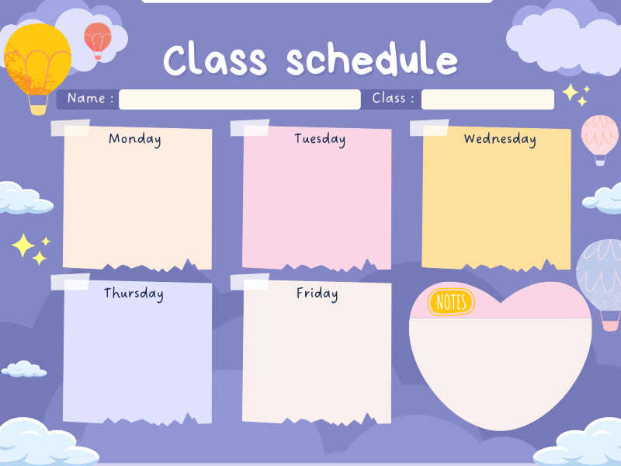
THỜI KHÓA BIỂU THÁNG 9 LỚP MGB C1
Tuần 3: Từ ngày 15/9/2025 đến ngày 20/9/2025
KPXH
ÂM NHẠC
TẠO HÌNH
Làm quen các bạn trong lớp bé
DH: Vui đến truờng (T / g: Hồ Bắc) NH: Cô giáo bản em
Tô màu đồ chơi của bé
PTVĐ
TOÁN
Saturday
VĐCB: Đi kiễng gót liên tục 3m
TCVĐ: Gieo hạt
ÔN LUYỆN
Ôn 3 màu xanh, màu đỏ, màu vàng
Ôn luyện VĐCB: Đi kiễng gót liên tục 3m
TCVĐ: Gieo hạt

